Slide 1
Досвід гендерних досліджень на основі інформації з різних джерел: рівень життя та участь у соціальних програмах
Людмила Черенько
Український центр соціальних реформ

Slide 2
Гендерний вимір економічної активності та зайнятості (за даними обстеження населення з питань економічної активності, Держстат)
Жінки менше представлені на ринку праці – якщо для чоловіків рівень економічної активності складає 69,0%, то для жінок – лише 56,8%.
Найбільша відмінність спостерігається у групі 25-29 років, для якої рівень економічної активності жінок складає лише 68,6% проти 90,2% по чоловікам

Slide 3
Гендерна диференціація доходів (за даними обстеження умов життя домогосподарств, Держстат)
Частка отримувачів доходів від зайнятості залежно від статі, серед осіб у віці 18 років та старше, (за даними ОУЖД), 2017 р., %
На рівні домогосподарств також відчувається гендерна диференціація в економічній активності та доходах від зайнятості: серед жінок у віці 18 років та старше 48,9% мають надходження у вигляді зарплати, а 2% - від підприємницької діяльності; серед чоловіків– частка отримувачів зарплати становить 64,3% , а отримувачів підприємницького доходу – 6,2%
Доходи від зайнятості | Жінки | Чоловіки | Разом
Заробітна плата | 48,9 | 64,3 | 55,8
Дохід від підприємницької діяльності | 2,0 | 6,2 | 3,9
Середній розмір окремих видів доходів залежно від статі, серед осіб у віці 18 років та старше, (за даними ОУЖД), грн. на місяць, 2017 р.
За середнім рівнем надходжень від зарплати показник по чоловікам на 27% перевищує значення по жінкам, а за рівнем підприємницького доходу – майже 44%.
Доходи від зайнятості | Жінки | Чоловіки | Разом
Заробітна плата | 3165,7 | 4032,1 | 3614,8
Дохід від підприємницької діяльності | 3387,9 | 4872,2 | 4458,9
Пенсії | 1660,0 | 2057,6 | 1810,0
Така ситуація напряму впливає на рівень пенсійного забезпечення: середній розмір отриманої у 2017 році на рівні домогосподарств пенсії для чоловіків був на 24% вище, ніж для жінок.

Slide 4
Гендерні аспекти бідності (за даними обстеження умов життя домогосподарств, Держстат, 2018 р.)

Slide 5
Поселенський та гендерний чинники бідності (за даними обстеження умов життя домогосподарств, Держстат, 2018 р. )
Серед жінок бідність вище у великих містах, натомість нижче у сільській місцевості
Домогосподарства, головою яких є жінка, бідніші за всіма типами населеного пункту
Поселенській чинник бідності справляє більший вплив на бідність порівняно з гендерним

Slide 6
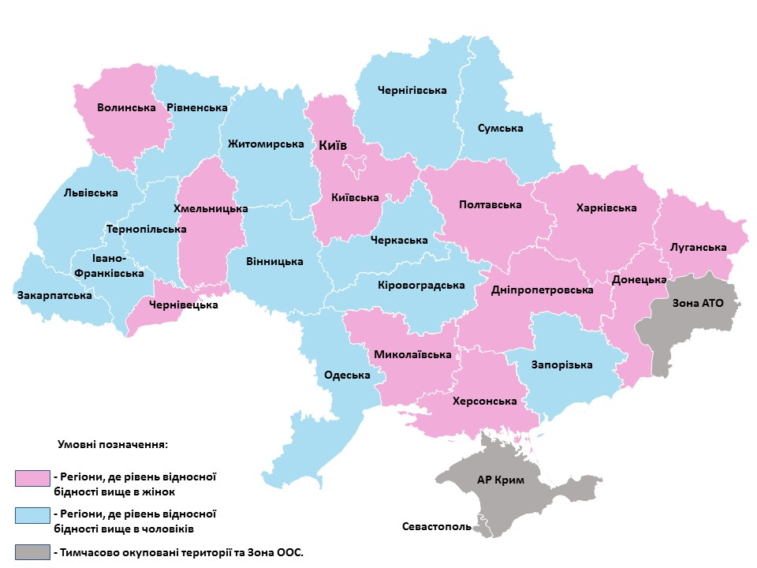
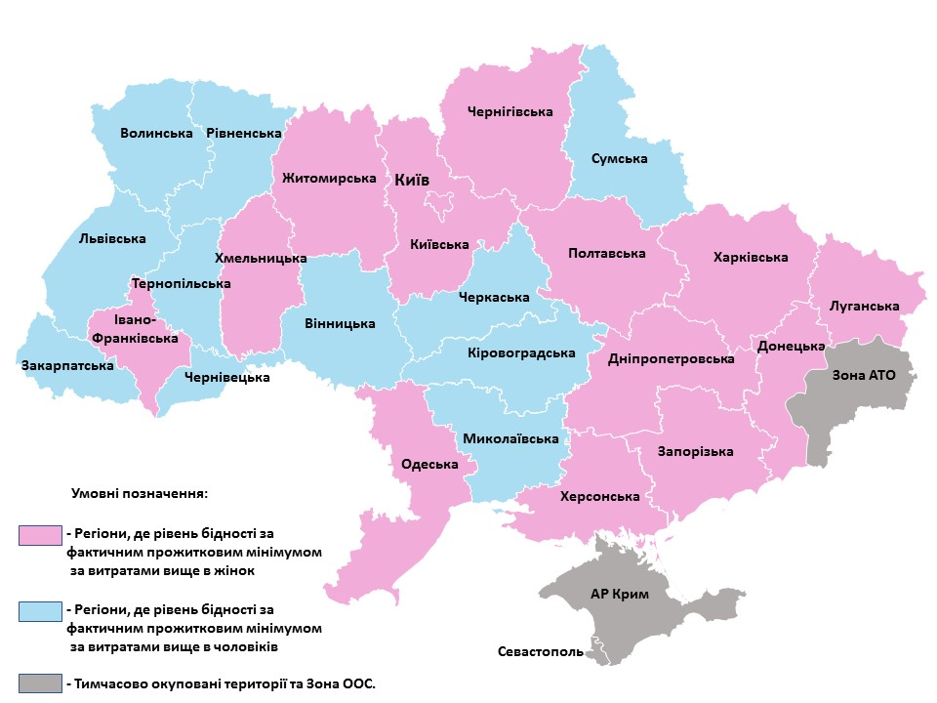
Регіональні аспекти гендерної диференціації бідності (за даними обстеження умов життя домогосподарств, Держстат, 2018 р. )
Рівень відносної бідності
Рівень бідності за фактичним прожитковим мінімумом
Гендерна диференціація бідності має виражені географічні ознаки: незалежно від обраного критерію бідності в східних областях рівень бідності серед жінок вище, ніж серед чоловіків

Slide 7
Участь жінок у програмах соціальної підтримки (за даними обстеження умов життя домогосподарств, Держстат, 2017р.)
За даними ОУДЖ, у 2017 році жінки складали більшість серед отримувачів допомоги малозабезпеченим сім’ям – 62,5%. До того ж, дві третини домогосподарств-учасників програми (66,3%) очолювалися жінками.
Всі програми соціальної підтримки переважно орієнтовані на жінок. В найбільшій мірі допомога малозабезпеченим сім’ям – на жінок націлено понад 60% всіх коштів програми

Slide 8
Участь жінок у програмі допомоги малозабезпеченим сім’ям (за даними ІОЦ Мінсоцполітики, на кінець 2018 р. за 6 –ма пілотними областями)
У працездатному віці жінки-учасники програми допомоги малозабезпеченим сім’ям чисельно переважали чоловіків майже у 2,5 разів. Насамперед, вони були зайняті доглядом за малолітніми дітьми до 3(6) років – загалом 14,4 тисячі з 26,4 тисяч працездатних жінок.
 | Жінки | Чоловіки | Співвідношення жінок до чоловіків
Малозабезпечені, всього осіб | 59218 | 43946 | 1,35
З них: Працездатні особи, всього | 26417 | 10695 | 2,47
в тому числі:
Працездатні, що не мають доходу від зайнятості та не навчаються, зокрема: | 20283 | 6510 | 3,12
Догляд за дитиною до 3-х років | 12056 | 470 | 25,65
Догляд за дитиною 3-6 років | 2439 | 131 | 18,62
Догляд за особою з інвалідністю | 1437 | 580 | 2,48
Догляд за особою похилого віку | 2338 | 3133 | 0,75
Зареєстрований у службі зайнятості | 1813 | 747 | 2,43
Не належить до жодної групи | 200 | 1449 | 0,14
Непрацюючі чоловіки частіше доглядали за особами похилого віку, що скоріше свідчить не про поширення практики догляду чоловіками старших членів родини, а про формальність набуття даного статусу для отримання допомоги.
Жінки – отримувачі допомоги більше представлені серед зареєстрованих у службі зайнятості безробітних.
Серед жінок набагато менше частка непрацюючих осіб, які не мають жодного офіційного статусу.
Таким чином, жінки, які беруть участь у програмі допомоги малозабезпеченим сім’ям, на відміну від чоловіків, у переважній більшості мають офіційний статус та поважну причину неучасті у ринку праці.

Slide 9
Участь жінок у програмі допомоги малозабезпеченим сім’ям (за даними обстеження умов життя домогосподарств, Держстат, 2017р.)
Рівень охоплення домогосподарств, де головою є жінка, допомогою малозабезпеченим сім’ям, у розрізі квінтильних груп, 2017 р., %
Розподіл домогосподарств – отримувачів ДСДМС, де головою є жінка, та коштів програми ДСДМС (які надходять до домогосподарств з жінкою на чолі) за квінтильними групами, 2017 р., %
Допомога добре орієнтована на бідні жіночі домогосподарства, оскільки у першому квінтилі 8% з них охоплено допомогою, а у третьому-п’ятому – менш ніж по одному відсотку.
Завдяки адресності спрямування допомоги, 66,5% отримувачів серед жіночих домогосподарств зосереджені у першій квінтильній групі. Крім того, з коштів програми, які надходять до домогосподарств з жінкою на чолі, 77,6% потрапляють саме у перший квінтиль.
Для бюджетів жіночих домогосподарств допомога малозабезпеченим сім’ям має більш важливе значення – якщо в середньому для домогосподарств-отримувачів частка допомоги в доходах у 2017 році становила 15,5%, то для домогосподарств з жінкою на чолі – 17,8%.

Slide 10
Участь жінок у програмі житлових субсидій (за даними обстеження умов життя домогосподарств, Держстат)
Житлова субсидія дещо більше орієнтована на жінок та на домогосподарства, головою яких є жінки.
Субсидії охоплюють досить широке коло жіночих домогосподарств, проте недостатньо орієнтовані на менш забезпечених та не є критично важливими для бюджетів більшості сімей-отримувачів.
Серед отримувачів житлових субсидій жінок більше, ніж чоловіків – 57,4 проти 42,6% (серед дорослих осіб).
У 63,4% домогосподарств-отримувачів житлових субсидій головами є жінки.
Серед домогосподарств, головами яких є жінки, вищий рівень охоплення програмою субсидій – 52,8% проти 42,0%.

Slide 11
Участь жінок у програмі житлових субсидій (за даними обстеження умов життя домогосподарств, Держстат, 2017 р.)
Рівень охоплення домогосподарств, де головою є жінка, житловими субсидіями, у розрізі квінтильних груп, 2017 р., %
Розподіл домогосподарств – отримувачів житлових субсидій , де головою є жінка, та коштів програми (які надходять до домогосподарств з жінкою на чолі) за квінтильними групами, 2017 р., %
Дієвість житлових субсидій для домогосподарств-отримувачів, головою яких є жінка, за квінтильними групами, 2017 р., %
Досить низькою є націленість програми на бідних та адресація коштів програми найменш забезпеченим. Контингенти програми серед жіночих домогосподарств та кошти програми житлових субсидій, які надходять до домогосподарств з жінкою-головою, майже рівномірно розподілені за квінтельними групами.
Проте, у разі гіпотетичної відміни програми, бідність серед жіночих домогосподарств зросла б з 24,7% до 29,9%.

